Slide 1
Funkční testy sportovců
Diagnostika a monitorování výkonnosti a trénovanosti sportovce patří k základním předpokladům úspěšného plánování tréninkového procesu
Trenér i sportovec pomocí těchto testů získají základní informace o stavu organismu před, během a po skončení tréninkového cyklu
Testy pomáhají odhalit slabé a silné stránky výkonnosti sportovce
Funkční testy se provádějí v laboratoři nebo v terénu, velice často se kombinují s lékařským vyšetřením včetně zátěžového měření EKG (sledování srdeční křivky během zátěže- např. na rotopedu).
Nejčastějšími testy jsou:
VO2max test- zjištění maximální spotřeby kyslíku
testy pro zjištění laktátové křivky
Wingate test

Slide 2
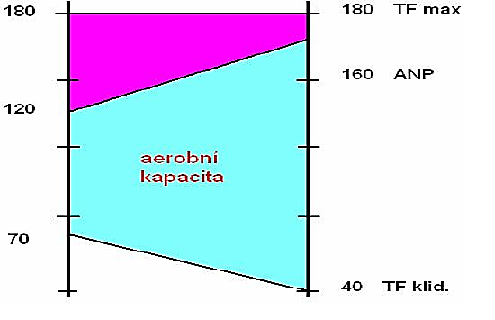
Funkční testy sportovců- základní pojmy
Laktát
Sůl kyseliny mléčné, která vzniká při výkonu přeměnou svalového glykogenu nebo krevního cukru (glukoza)
Podle délky a intenzity zatížení se ve svalech tvoří různé množství laktátu- největší množství laktátu vzniká při činnosti submaximální intenzity, kdy tělo pracuje dostatečně dlouho v anaerobním pásmu (v režimu kyslíkového deficitu)- typickou disciplinou s vysokého tvorbou laktátu je běh na 800 metrů
Laktát má kyselé pH- zakyselení svalů vede k jejich bolesti, ztrátě svalové síly, zhoršení koordinace pohybů a celkovému snížení výkonnosti
Tepová frekvence
Důležitý ukazatel stavu organismu při zátěži- krajními hodnotami jsou TF v klidu (cca 70/min) a TF max (orientačně se vypočítá podle vzorce 220-věk)
Aerobní pásmo odpovídá hodnotám od klidové TF až po bod zlomu
(ten se rovná hodnotě anaerobního prahu- u sportovců má vyšší hodnotu- cca 170/min.)
Anaerobní pásmo odpovídá výkonu mezi bodem zlomu
a TF max a je charakteristické vysokou tvorbou laktátu
Obrázek ukazuje aerobní zónu u nesportovce
a sportovce
Bod zlomu (anaerobní práh) je u nesportovců o mnoho nižší
rozdíl může být až 50 tepů/min.

Slide 3
Funkční testy sportovců- typy testů
Spiroergometrie (maximální test)- VO2max test
Používá se pro zjištění vytrvalosti sportovce- tzn. stavu srdce a oběhového systému a schopnosti svalů zpracovávat kyslík
Výsledkem testu je zjištění maximální spotřeby kyslíku- VO2max- hlavní ukazatel aerobní zdatnosti- měří se v mililitrech O₂/kg tělesné váhy/minutu
VO₂max- nesportovci+ženy -40, sportovci+muži-60, vytrvalci-80
Průběh spiroergometrie
VO2max test lze simulovat i v podmínkách sportovního klubu pomocí tzv. Balkeho testu- viz.dále

Slide 4
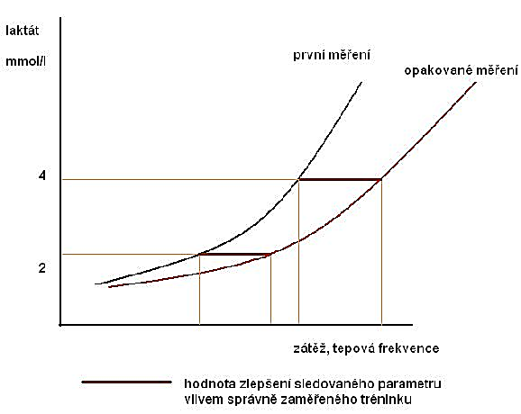
Funkční testy sportovců- typy testů
Test pro zjištění laktátové křivky
Momentálně jeden z nejpoužívanějších testů
Na základě rozboru tvorby laktátu z krve (ušní lalůček) při jízdě na rotopedu je podle tepové frekvence stanoven anaerobní práh
Z opakovaných měření při rostoucím zatížení je setavena tzv. laktátová křivka- viz. obr.
Množství 4 mmol/l
je hraniční- zde už není
laktát přirozeně odbou-
ráván a hromadí se ve
svalech- tzn. že zde je
anaerobní práh. Posun
Křivky opakovaného
měření je dán kvalitním
tréninkem- nižší práh

Slide 5
Další možnosti testování pohybových schopností
Všechny výše uvedené zátěžové testy, které mapují vytrvalostní, silové a rychlostní schopnosti jsou realizovatelné pouze na specializovaných pracovištích. Pro potřeby výkonnostního sportu jsou použitelné různé testové baterie, které jsou realizovatelné v běžných podmínkách- hřiště tělocvičny.
UNIFITTEST- testová baterie umožňující otestovat vytrvalostní, rychlostní a silové schopnosti. Obsahuje člunkový běh, skok daleký z místa, sedy-lehy a shyby. K tomu obsahuje baterie měření výšky, váhy, výpočet BMI a měření 3 tukových řas pomocí měřidla (kaliperu) . Test obsahuje stupnici pro vyhodnocení naměřených hodnot.
Balkeho test- ke zjištění hodnoty VO2max.- běží se 15 min. a uběhnutá vzdálenost se dosadí do vzorce: VO2max= (((vzdál.v metrech:15)- 133) x 0,172)+ 33,3
Cooperův test- test vytrvalostních schopností- měří se vzdálenost uběhnutá za 12 min.
Jacíkův test- test silových , vytrvalostních a rychlostních schopností- měří se počet cviků ( stoj-sed-leh na záda-sed-stoj-výskok) za 2 minuty
Thomayerova zkouška- ve stoje hluboký předklon, narovnané dolní končetiny, měří se vzdálenost špiček prsů od podložky (přesah, nedosah)
Také tyto testy, pokud jsou provedeny před a po přípravném období, mohou sloužit trenérům a sportovcům jako zdroj cenných dat pro plánování tréninku.

Slide 6
Použité zdroje: http://casri.cz/web/index.php/produkty/79-1-uvod http://www.youtube.com/watch?v=s0QwMpsPTz4 http://www.youtube.com/watch?v=_v9US-pC6SE

